Slide 1
3t Dansk politik
Partiadfærd

Slide 2
Hvorfor agerer partierne som de gør?
Forskellige teoretikere har forsøgt at forklare hvorfor partierne handler som de gør – her skal vi arbejde med Molin, Downs og Strøm
Pointen i modellerne er, at et parti ikke kan forfølge alle strategier på samme tid: partierne må VÆLGE mellem de forskellige strategier
Et parti kan godt være heldig, at der er situationer, hvor der er overlap mellem to strategier, dvs. at nogle mål kan følges ad, men det er næsten utænkeligt, at alle mål kan lykkes på én gang

Slide 3
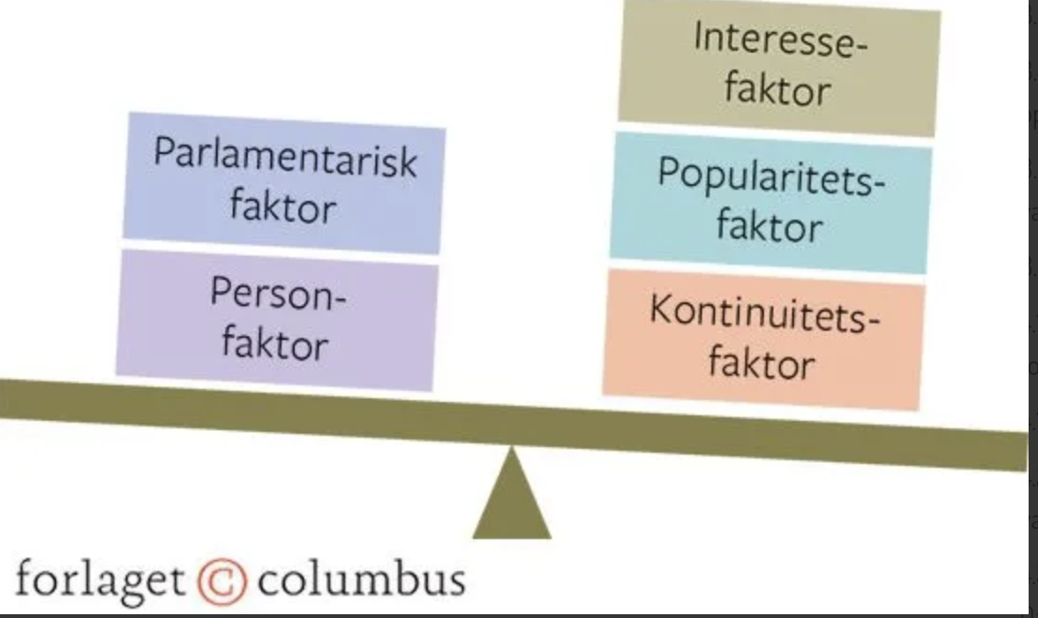
Molins model
Notes:
Hvordan afspejler vægtskålsprincippet Molins model?

Slide 4
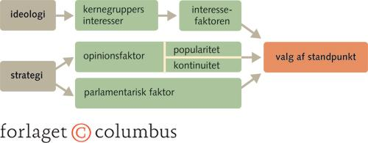
Molins model

Slide 5
Molins model
Modellen er et skema man kan bruge når vi skal undersøge et partis valg af standpunkter.
Interessefaktoren: hensyn til kernevælgere/partiets bagland
Opinionsfaktoren: vælgerstrategiske hensyn
Den parlamentariske faktor: hensyn til samarbejdspartnere i Folketinget
Personfaktoren: En vellidt partileder kan lettere træffe upopulære beslutninger.

Slide 6
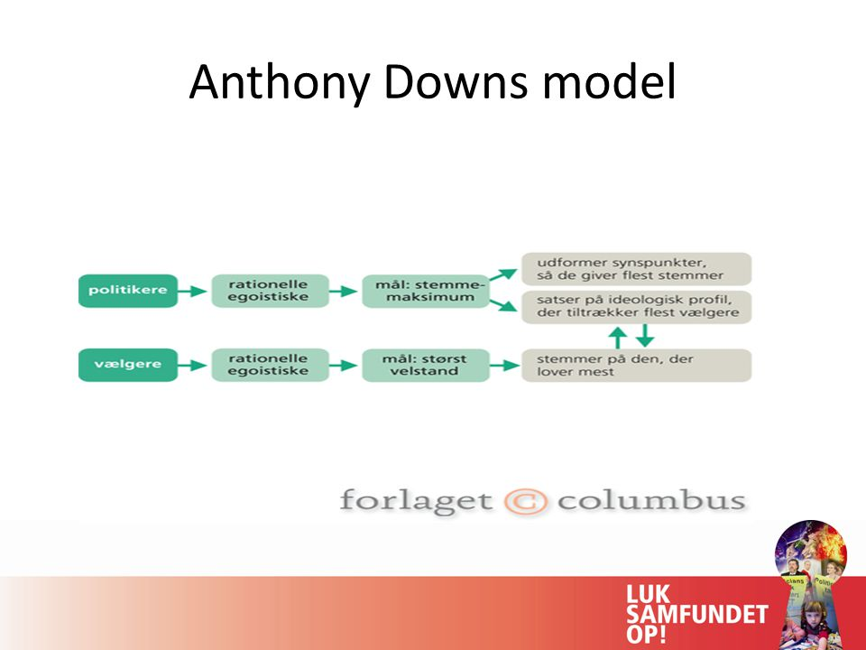
Medianvælgerteorien- Downs

Slide 7
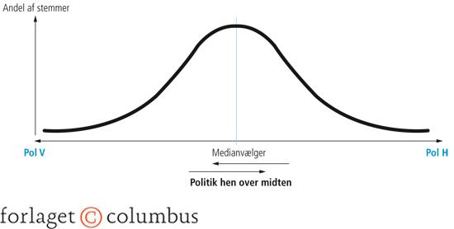
Downs model

Slide 8
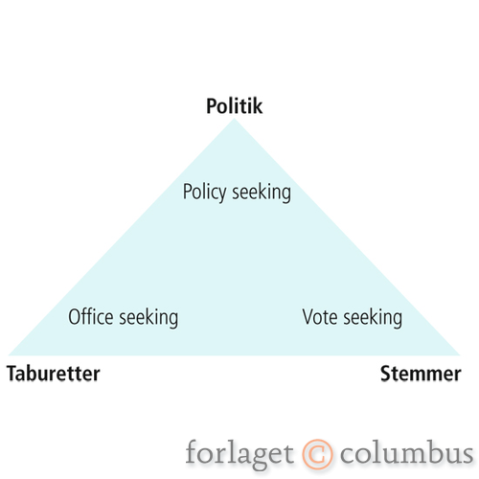
Kaare Strøms teori

Slide 9
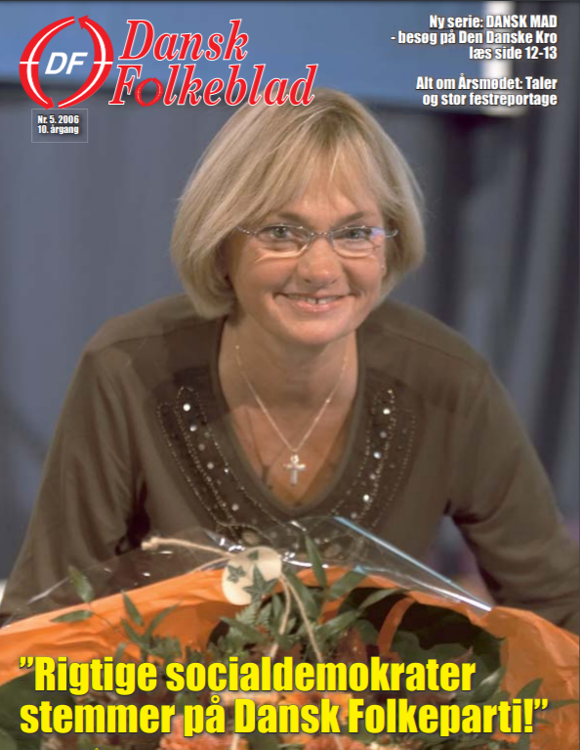
Case: Socialdemokratiets udlændingepolitik
Hvorfor har Socialdemokratiet (siden Mette Frederiksen blev formand for partiet i juni 2015) bevæget sig værdipolitisk/nypolitisk ned på Y-aksen i retning mod traditionalisme/konservatisme?
Molin: S indså at den ”bløde” udlændingepolitik var en væsentlig årsag til at partiet mistede stemmer til bl.a. Dansk Folkeparti, og valgte at gå efter opinionsfaktoren i stedet for interessefaktoren (deres ideologi) og den parlamentariske faktor (samarbejdet med bl.a. Radikale Venstre).
Undersøgelsen fra Altinget bekræfter dog, at stramningen også er populær hos S-vælgere, hermed ser det ud til at stramningen ikke kolliderer med interessefaktoren.
Socialdemokratiet har begrundet behovet for en stram udlændingepolitik med et forsvar for den universelle socialdemokratiske velfærdsstat.
Socialdemokratiet har med sin stramme udlændingepolitik været med til at splitte blå blok, der har ikke længere har monopol på en fælles politisk mærkesag om en stram udlændingepolitik.

Slide 10
Case
Strøm: S valgte at skifte kurs og blive vote seeking, dvs. at følge vælgerne og levere den populære stramme udlændingepolitik, som der var og er salg i.
Strøm: Voteseeking midlet til at nå regeringsmagten. (Officeseeking)

Slide 11
Paropgave
Anvend viden om partiadfærd til at forklare
Mette Frederiksens udmelding om et tættere samarbejde med SF i forbindelse med et interview i Weekendavisen.
https://www.dr.dk/nyheder/politik/nu-vil-mette-frederiksen-svinge-mod-venstre.
Hvilke faktorer vægter MF med sin politiske udmelding og hvilke vægtes ikke?

Slide 12
Paropgave
Anvend viden om partiadfærd til at forklare
Lars Løkkes udmelding om et tættere samarbejde med SF.
https://nyheder.tv2.dk/politik/2025-12-04-loekke-bejler-nu-ogsaa-til-sf-jeg-holder-meget-af-pia-olsen-dyhr-lyder-det
Hvilke faktorer vægter Løkke med sin politiske udmelding og hvilke vægtes ikke?

Slide 13
Paropgave
Undersøg Venstres udmelding om udmeldelse af statsborgerskabskonvention.
Anvend nedenstående link og viden om partiadfærd.
https://www.dr.dk/nyheder/politik/venstre-klar-til-forlade-konvention-om-statsborgerskab
https://www.dr.dk/nyheder/politik/regeringspartier-uenige-i-venstres-oenske-om-udmelding-af-konvention-det-klogeste-er-true-med-blive

